Slide 1
BASIS DATA LANJUT
Retno Mumpuni
Agung Mustika Rizky

Slide 2
Outline
Basis Data Lanjut
Pengantar Implementasi Basis Data
Bahasa SQL
DDL (Data Definition Language)
DML (Data Manipulation Language) 1
DML (Data Manipulation Language) 2
Aggregate Function 1
Aggregate Function 2
Ujian Tengah Semester
Join Table dan Union 1
Join Table dan Union 2
Sub-query pada SQL 1
Sub-query pada SQL 2
Function
Stored Procedure
Trigger
Ujian Akhir Semester

Slide 3
DDL
DDL (Data Definition Language)
merupakan sebuah bahasa SQL yang digunakan untuk mendefinisikan suatu data.
DDL dapat juga berarti sebuah perintah yang berhubungan dengan pendefinisian dari suatu struktur database.

Slide 4
Fungsi pada DDL
CREATE
ALTER
RENAME
DROP
TRUNCATE
COMENT

Slide 5
Fungsi CREATE
Create memiliki fungsi untuk membuat objek-objek pada database. Termasuk untuk membuat database itu sendiri.
Sintaks contoh:
  CREATE TABLE nama_tabel;
Beberapa fungsi lain create :
  Create database
  Create function
  Create indeks
  Create procedure
  Create trigger

Slide 6
Create Table Syntax
CREATE TABLE Nama_Tabel
(
NamaAtribute_1 type data(),
NamaAtribute_2 typedata(),
NamaAtribute_3 typedata(),
PRIMARY KEY (NamaAtribute),
FOREIGN KEY (NamaAtribute_3) REFERENCES NamaTabel(NamaAtribute_3)
);

Slide 7

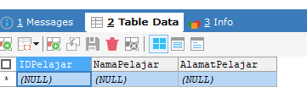
Contoh : membuat tabel pelajar
CREATE TABLE pelajar(
IDPelajar CHAR(10),
NamaPelajar VARCHAR(15),
AlamatPelajar VARCHAR (50),
CONSTRAINT pelajar PRIMARY KEY(IDPelajar)
);

Slide 8
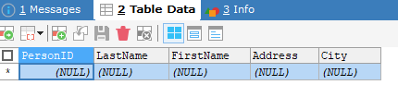
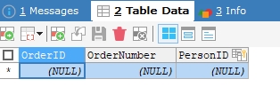
Contoh : membuat table Persons
CREATE TABLE Persons (
PersonID INT,
LastName VARCHAR(255),
FirstName VARCHAR(255),
Address VARCHAR(255),
City VARCHAR(255),
PRIMARY KEY (PersonID)
);
CREATE TABLE Orders (
OrderID INT NOT NULL,
OrderNumber INT NOT NULL,
PersonID INT,
PRIMARY KEY (OrderID),
FOREIGN KEY (PersonID) REFERENCE Persons(PersonID)
);

Slide 9
Fungsi ALTER
Alter adalah perintah dalam DDL yang digunakan untuk merubah struktur dalam sebuah tabel.
Alter digunakan untuk memodifikasi bentuk kolom, menambah maupun mengganti tabel yang telah ada.
Sintaks contoh:
  ALTER TABLE nama_tabel ADD nama_kolom tipe_data;
  ALTER TABLE nama_tabel DROP nama_kolom;
  ALTER TABLE nama_table MODIFY nama_kolom

Slide 10
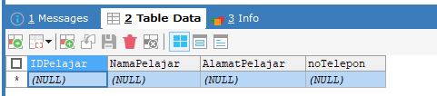
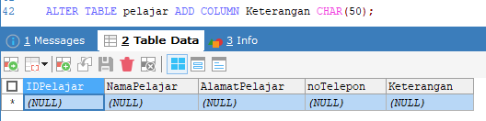
Contoh :
  Menambahkan kolom keterangan pada table pelajar
  ALTER TABLE nama_tabel ADD nama_kolom tipe_data;
sebelum
sesudah
Syntax :
ALTER TABLE pelajar ADD COLUMN Keterangan CHAR(50);

Slide 11
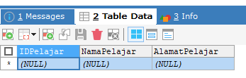

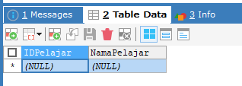
  Contoh : Menghapus kolom alamat pada table pelajar
  ALTER TABLE nama_tabel DROP nama_kolom
Sebelum
Syntax :
ALTER TABLE pelajar DROP COLUMN AlamatPelajar;
Sesudah

Slide 12
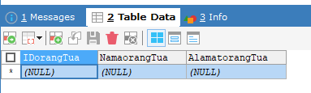

Fungsi RENAME
Rename adalah sebuah perintah yang digunakan untuk merubah nama Objek
Sintaks contoh:
  RENAME TABLE nama_tabel TO nama_tabel_baru;
Sesudah
  Syntax : RENAME TABLE orangTua TO Ortu
Sebelum

Slide 13
Fungsi DROP
Drop adalah sebuah perintah yang digunakan untuk menghapus objek dalam database.
Sintaks contoh:
  DROP TABLE nama_tabel;
  Fungsi lain drop :
    DROP DATABASE

Slide 14
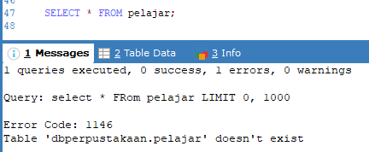

Contoh : menghapus table pelajar
Syntax : DROP TABLE pelajar;
Sebelum
Sesudah

Slide 15
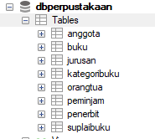
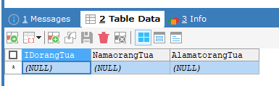
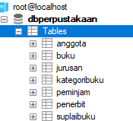

Contoh : menghapus tabel orang tua
DROP nama_table;
Sebelum
Syntax : DROP TABLE orangtua;
Sesudah

Slide 16
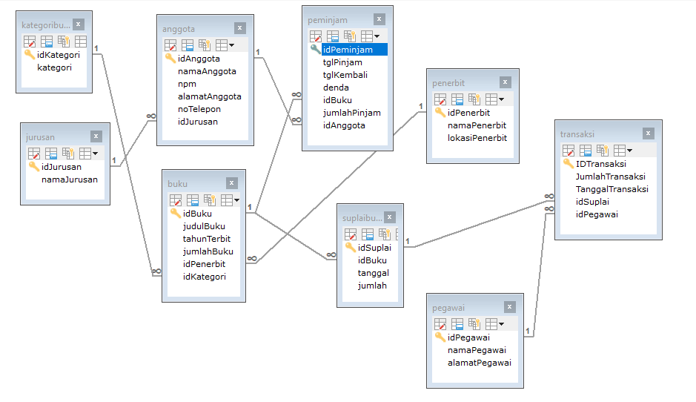
Tugas: Buatlah struktur data dari CDM berikut menggunakan DDL dan DML

Slide 17
Tugas 2 [Individu]:
1. Pelajari syntax Alter dan Rename dan implementasikan pada setiap table dalam database Perpustakaan
2. ALTER TABLE ……..ADD
ALTER TABLE …… DROP
ALTER TABLE …… MODIFY
RENAME TABLE ……. TO
3. Tuliskan Deskripsi singkat dari 4 sytax
( Deskripsi dari syntax ALTER ADD, ALTER DROP, ALTER MODIFY )
4. Screenshoot hasil implementasi sebelum dan sesudah
5. Tugas dikumpulkan dalam file .ppt minimal 10 slide
Paling lambat 15 September 2026 23.50 WIB di https://ilmu2.upnjatim.ac.id/

Slide 18
TERIMA KASIH

